Slide 1


Disciplina: Sistemas de Controle 1 - ET76H
Prof. Dr. Ismael Chiamenti
2014/2
Aula 8
CONTATOS PARA DÚVIDAS
- Email: ismael.utfpr@gmail.com
Local: DAELT/UTFPR
PLANO DE ENSINO, PLANO DE AULAS E INFORMAÇÕES:
https://paginapessoal.utfpr.edu.br/chiamenti

Slide 2
HOJE...
Conceitos básicos de sistemas de controle;
Sistemas em malha aberta e malha fechada;
(Revisão TL) e Simplificação de diagrama de blocos;
Funções de transferência ;
Modelo na forma de variáveis de estado;
Caracterização da resposta de sistemas de primeira ordem, segunda ordem e ordem superior;
Erro de estado estacionário;
Estabilidade;
Introdução a controladores PID;
Sintonia de controladores PID;
Método do lugar das raízes;
Projeto PID via método do lugar das raízes;
Resposta em frequência;
Margens de ganho e fase e estabilidade relativa;
Projeto de controlador por avanço e atraso de fase;
Controlabilidade e Observabilidade.

Slide 3
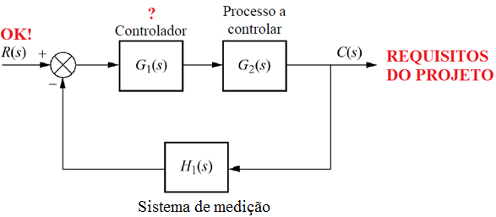
ONDE ESTAMOS...
T(s): Função de Transferência do Sistema (função de transferência global):
Dados os requisitos do projeto (podendo ser PO%, Tr, Ts. Tp e/ou margem de ganho/fase e considerando o universo de entradas sem limitantes (instabilidade, impossibilidade, etc), projeta-se o controlador para subjugar a resposta do sistema, da forma mais exata possível, aos tais requisitos.

Slide 4
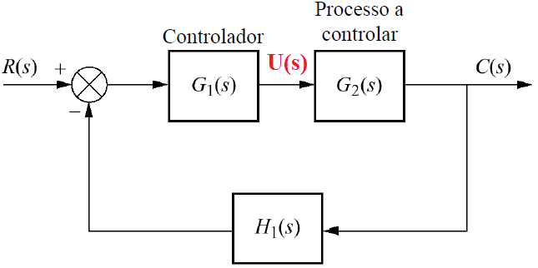
INTRODUÇÃO
Estudaremos, hoje, o controlador PID:
P → Proporcional;
I → Integral;
D → Derivativo.
Ação do controlador PID: fornecer, na sua saída, o sinal u(t) (não confundir este u(t) com a nomenclatura usual para a função degrau unitário).
Em outras palavras, o controlador fornece a excitação para a planta, sendo tal sinal projetado para controlar o comportamento total do sistema.
Atualmente, PID é o controlador mais utilizado na indústria.

Slide 5
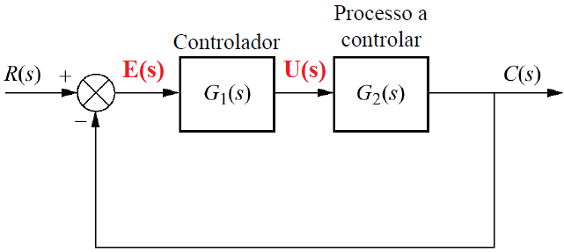
INTRODUÇÃO
O controlador PID pode ter uma ou mais das suas ações suprimidas, por exemplo controladores do tipo PD ou PI ou P.
É utilizado tanto para controle analógico quanto para controle digital.
Pode-se determinar a atuação do PID sobre a planta de diferentes formas. Consideraremos o caso de realimentação unitária, com a expressão u(t) descrita como:

Slide 6
INTRODUÇÃO
Na equação:
O valor de referência r(t) também é chamado de setpoint.
O sinal u(t) é a lei de controle aplicada na planta ou processo.
Neste tipo de controlador há três parâmetros que devem ser determinados no projeto:
O ganho proporcional k;
O ganho de integração ki e;
O ganho de derivação kd.
A equação de u(t) pode ser escrita como:
Sendo Ti o tempo de integração e Td o tempo de derivação.

Slide 7
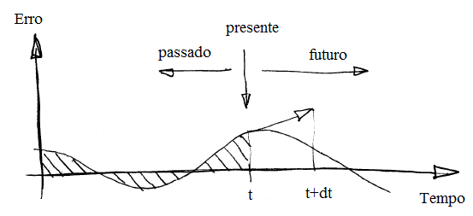
INTRODUÇÃO
Observando a equação para u(t), conclui-se que o controlador PID atua de três formas sobre o erro do sistema: uma parcela proporcional, outra relacionada com integração do erro e mais uma correspondente a derivada do erro.
Em termos temporais, estas ações podem ser consideradas atuando no presente, passado e futuro, respectivamente:

Slide 8
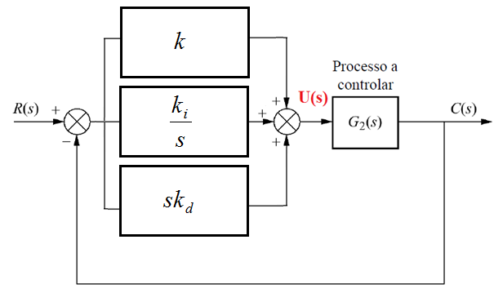
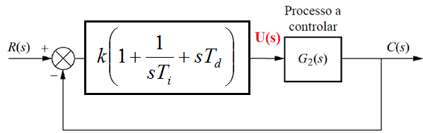
INTRODUÇÃO
Duas das possíveis formas de representação por diagrama de blocos:

Slide 9
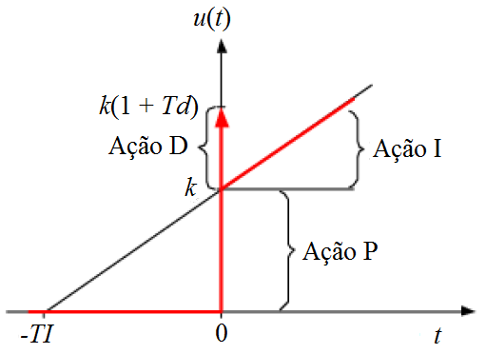
RESPOSTA AO DEGRAU DO PID
Aplicando um degrau unitário como entrada no controlador PID:
Aqui, indica função degrau unitário.

Slide 10
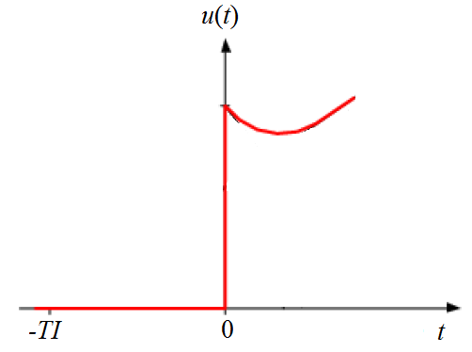
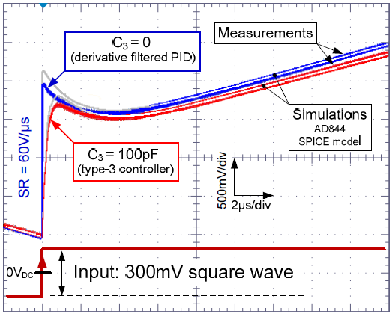
RESPOSTA AO DEGRAU DO PID
Resposta real do PID a um degrau:

Slide 11
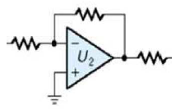
AÇÕES DO CONTROLADOR PID
CONTROLADOR PROPORCIONAL: Atua como um amplificador com ganho variável.
Características principais isoladas:
Acelera a resposta;
Reduz, mas nunca elimina, o erro de estado estacionário.
, logo, grandes valores de ganho podem gerar grandes variações no sistema devido ao erro, podendo resultar em sistemas instáveis. Enquanto pequenos ganhos resultam em pequenas respostas para grandes erros, representado baixa sensibilidade do sistema ao erro.
Possível Implementação:

Slide 12
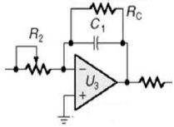
AÇÕES DO CONTROLADOR PID
CONTROLADOR INTEGRADOR: Implementado através da inclusão, na função de transferência de malha direta, de um polo na origem do plano s. Este controlador também é chamado de controle de reestabelecimento.
Características principais isoladas:
Elimina o erro de estado estacionário;
Quando atua isoladamente produz respostas lentas e oscilatórias.
, proporcional a magnitude e a duração do erro.
Possível Implementação:

Slide 13
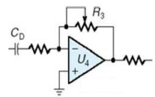
AÇÕES DO CONTROLADOR PID
CONTROLADOR DERIVATIVO: Denominado, também, de controle de taxa. Como visto anteriormente, este controlador atua de forma preditiva, através da taxa de variação, ou seja, a derivada do sinal de erro.
Características principais isoladas:
Aumenta amortecimento (estabiliza mais rápido);
Diminui o overshoot (sobre sinal);
De forma geral melhora a resposta transitória.
, influenciado pela taxa de variação do erro, que é
multiplicada por um ganho kd.
Possível Implementação:

Slide 14
AÇÕES DO CONTROLADOR PID
Tabela resumida das principais ações do controlador PID com o aumento dos seus parâmetros.
Resposta | Tempo de Subida (Resposta) (Tr) | Percentual de overshoot (P.O. %) | Tempo de Assentamento (Estabilização) (Ts) | Erro de estado estacionário (e.e.e)
k | Reduz | Aumenta | Pouca Alteração | Reduz
ki | Reduz | Aumenta | Aumenta | Elimina
kd | Pouca Alteração | Reduz | Reduz | Pouca Alteração
Geralmente, os controladores não são implementados com uma única ação, portanto, as características da tabela acima podem depender da combinação dos diferentes termos empregados.

Slide 15
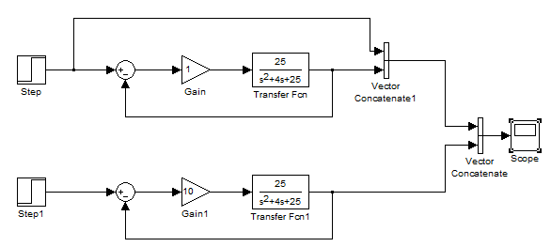
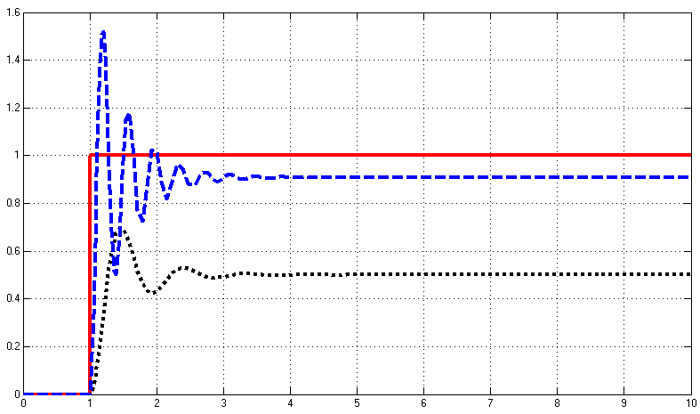
Exemplos
Proporcional:
i) Acelera a
resposta;
ii) Reduz,
mas não
elimina o
erro de
regime (e.e.e);
iii) Reage ao
erro
corrente

Slide 16
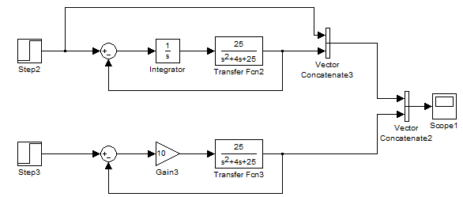
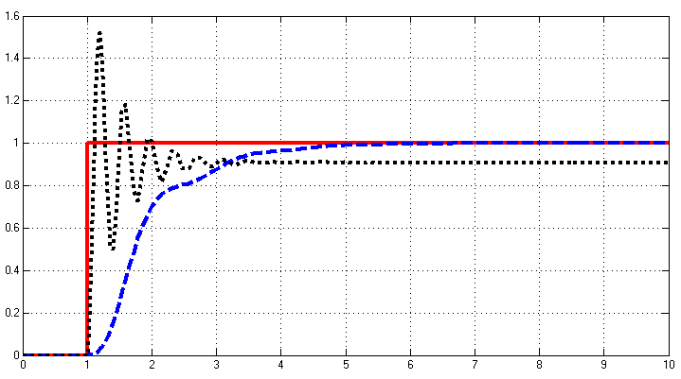
exemplos
Integral:
Isolada-mente, torna o sistema lento,
Elimina o erro;
Reage ao erro passado.

Slide 17
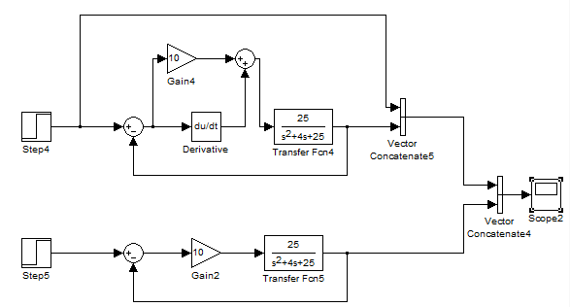
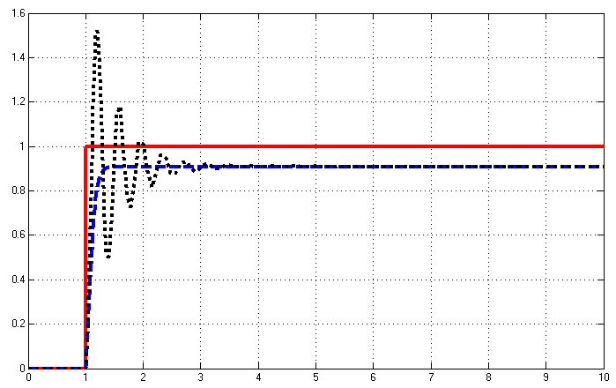
exemplos
Proporcional derivativo:
Aumenta amortecimento,
Melhora resposta transitória;
Diminui overshoot ;

Slide 18
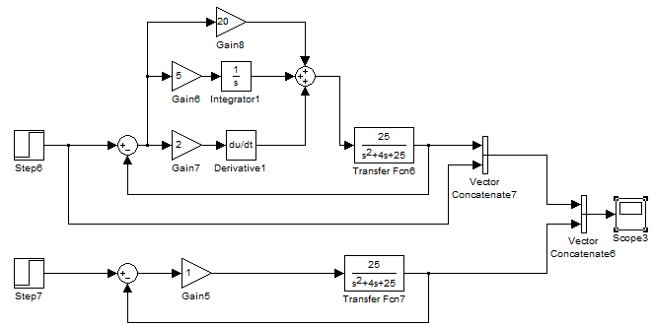
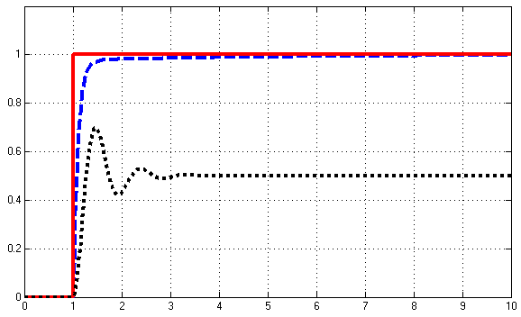
exemplos
PID

Slide 19
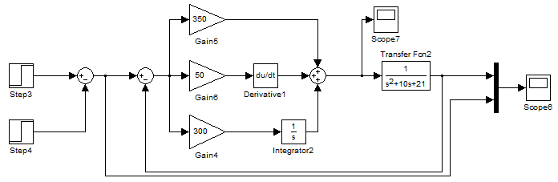
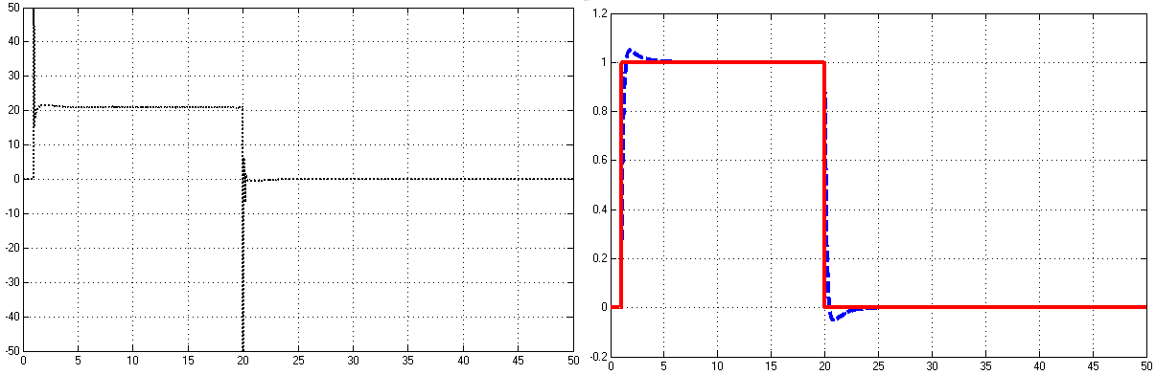
CONTROLADOR PID
Exemplo: controlador PID

Slide 20
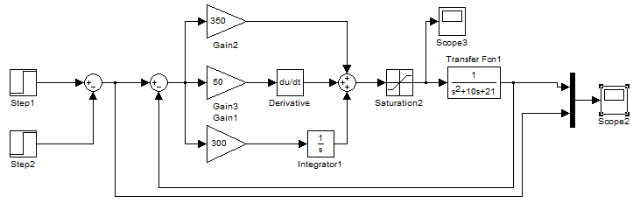
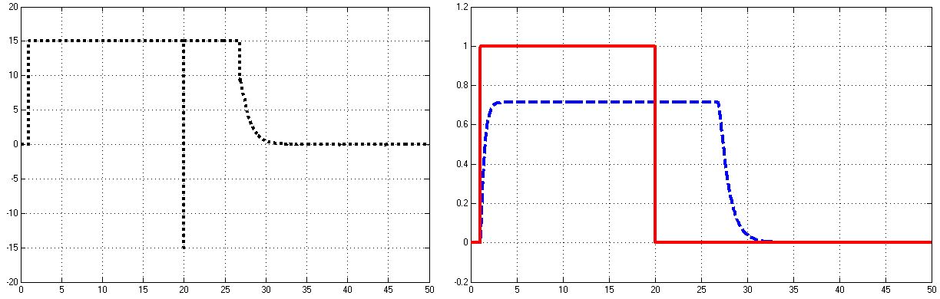
CONTROLADOR PID
Termo integral:
proporcional
a magnitude e
a duração do
erro.
Bloco saturation
limitou sinal em ±15.
Compare com slide anterior

Slide 21
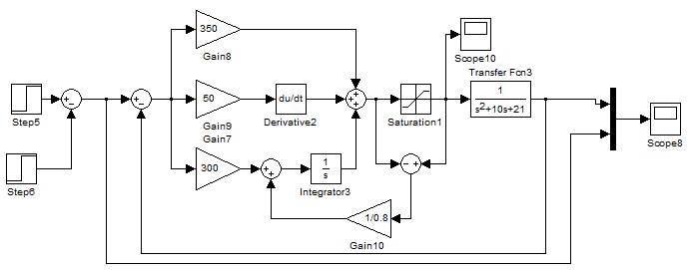
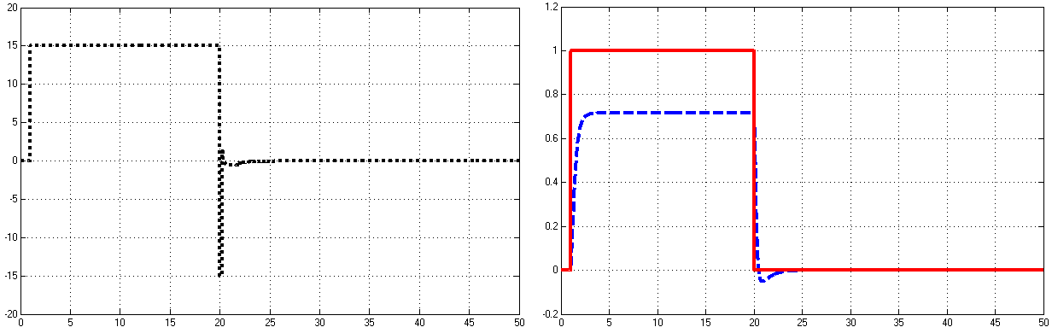
CONTROLADOR PID
Forma
paralela
Anti Wind Up

Slide 22
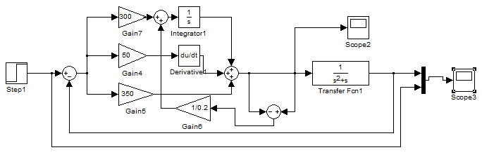
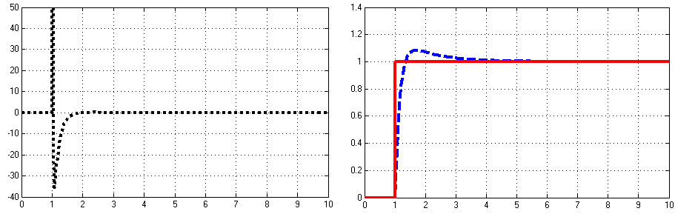
CONTROLADOR PID
Exemplo 2) Forma
paralela
Anti Wind Up
Notes:
Entrada – saída = zero se o sistema tiver e.e.e. nulo....

Slide 23
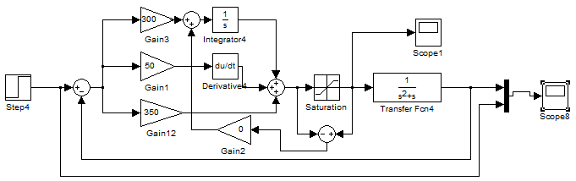
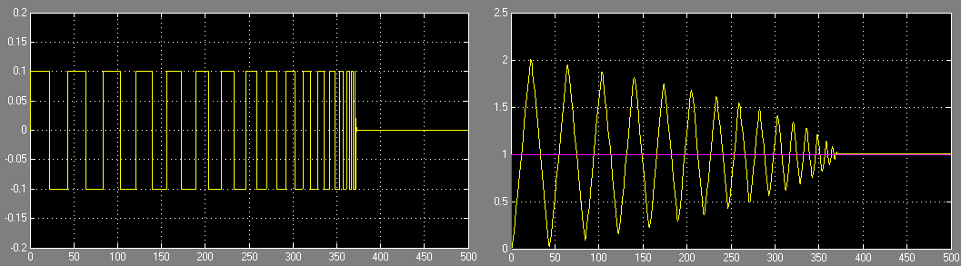
CONTROLADOR PID
Forma
paralela
Anti Wind Up

Slide 24
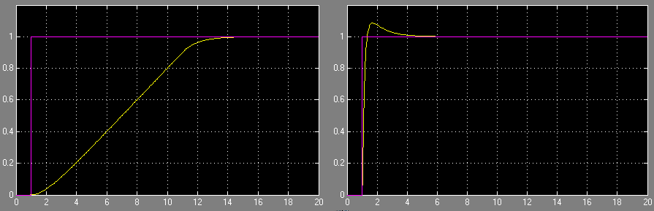
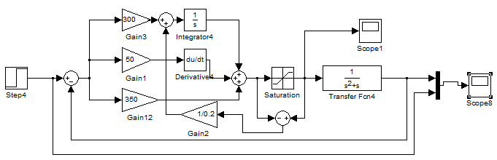
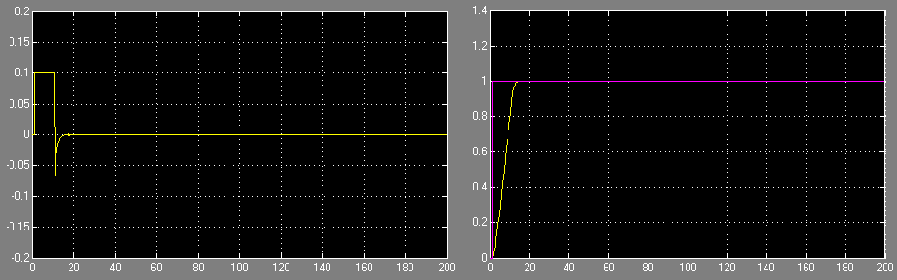
CONTROLADOR PID
Forma
paralela
Anti Wind Up

Slide 25
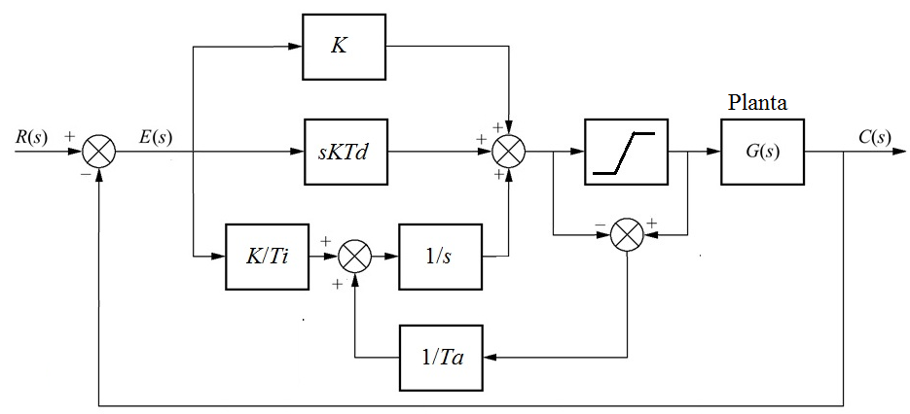
CONTROLADOR PID
Forma
paralela
Anti Wind Up
No exemplo anterior:

Slide 26
SINTONIA CONTROLADORES PID
O projeto de um controlador do tipo PID consiste em determinar os valores dos parâmetros k, ki e kd para que o sistema atenda a determinados requisitos.
O processo de determinação dos parâmetros do controlador PID é chamado de sintonia do PID.
Existem diferentes métodos para a determinação de k, ki e kd . Primeiramente estudaremos métodos empíricos e posteriormente métodos determinísticos.
Os métodos empíricos que abordaremos serão:
Sintonia Manual;
Sintonia de Ziegler-Nichols baseado em resposta em malha aberta;
Sintonia de Ziegler-Nichols baseado em resposta em malha fechada;
Relé realimentado.

Slide 27
SINTONIA MANUAL
SINTONIA MANUAL
Etapas (em malha fechada e aplicando degrau unitário na entrada):
Fazer ki = kd = 0;
Incrementar o ganho k, vagarosamente, até que a saída do sistema em malha fechada, para uma entrada em degrau, oscile no limiar da estabilidade, ou seja, não decresce nem aumenta sua amplitude;
Registrar k que que resultou na condição do item 3;
Reduzir k para metade do valor registrado E REFINÁ-LO até ser obtida uma condição de redução chamada de decaimento de um quarto da amplitude;
Aumentar ki e kd manualmente até serem obtidos os requisitos do projeto.

Slide 28
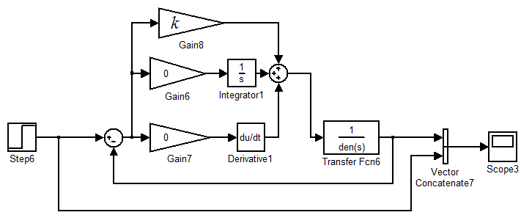
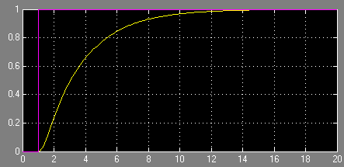
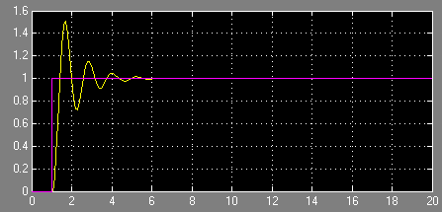
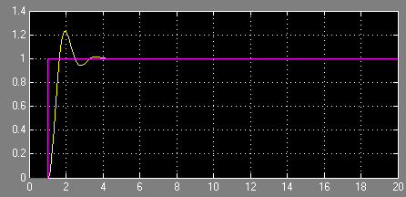
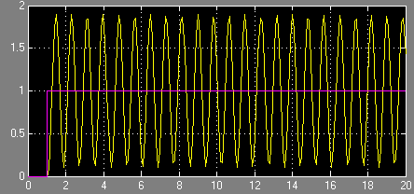
SINTONIA MANUAL
Exemplo:
ki = kd = 0
Incremento k
3) Registro de k
k = 20
k = 600
k = 200
k = 885,5

Slide 29
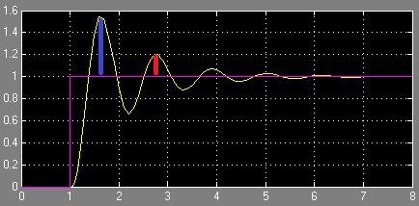
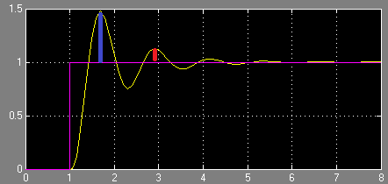


SINTONIA MANUAL
Exemplo: continuação...
4) k = 442 e ajuste
do decaimento
em ¼.
Amplitudes medidas
do valor final da res-
posta até o máx. do
1º e 2º pico da resposta.
k = 442
k = 370

Slide 30
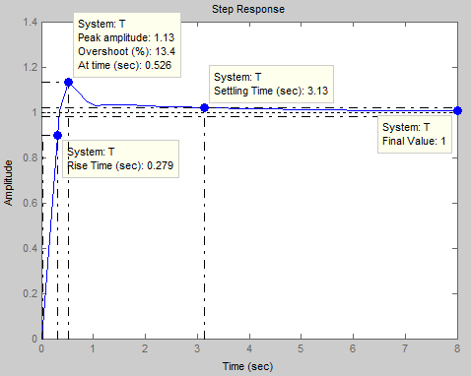
SINTONIA MANUAL
Exemplo: continuação...
5) Aumento de ki e kd
k = 370
ki = 100
kd = 60

Slide 31
SINTONIA ZIEGLER-NICHOLS
SINTONIA ZIEGLER-NICHOLS
Método de análise em malha fechada aplicando degrau unitário:
Etapas:
Fazer ki = kd = 0;
Incrementar o ganho k, vagarosamente, até que a saída do sistema em malha fechada, para uma entrada em degrau, oscile no limiar da estabilidade, ou seja, não decresce nem aumenta sua amplitude;
Registrar k = kc (ganho crítico) e o período de oscilação crítico, Tc, que que resultaram da etapa 3;
Determinar k, ki e kd de acordo com a tabela de Ziegler-Nichols.

Slide 32
SINTONIA ZIEGLER-NICHOLS
Método de análise em malha fechada aplicando degrau unitário:
TABELA:
* Os valores da Tabela geram valores aproximados dos parâmetros necessários para obtenção das especificações.
Tipo de Controlador: | k | ki | kd
P | 0,5kc | - | -
PI | 0,45kc | (0,54kc)/Tc | -
PID | 0,6kc | (1,2kc)/Tc | (0,6kcTc)/8
Algum PO%* | 0,33kc | (2k)/Tc | (kTc)/3
Sem PO%* | 0,2kc | (2k)/Tc | (kTc)/3

Slide 33
SINTONIA ZIEGLER-NICHOLS
Exemplo: mesmo sistema do exemplo de sintonia manual.
k = kc = 885,5 e Tc = 0,83s
Tipo de Controlador: | k | ki | kd
PID | 0,6kc = 531,3 | (1,2kc)/Tc = 1280,2 | (0,6kcTc)/8 = 55,12

Slide 34
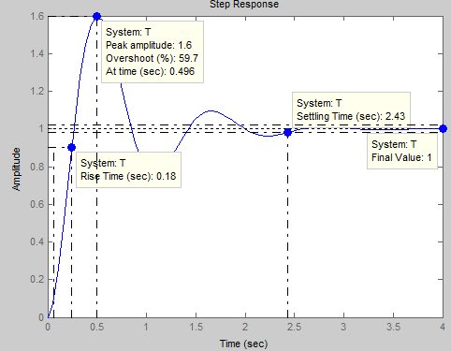
SINTONIA ZIEGLER-NICHOLS
Comparação dois exemplos:
ZN é projetado para melhor rejeição a perturbação (função impulso)

Slide 35
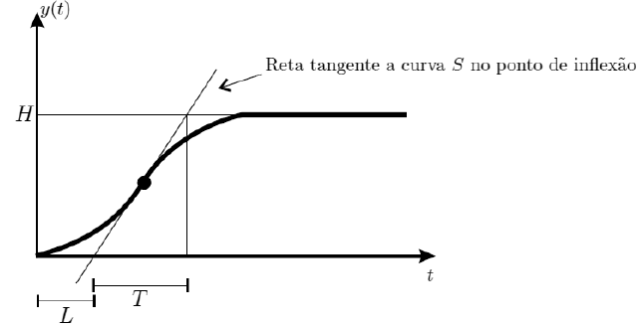
SINTONIA ZIEGLER-NICHOLS
SINTONIA ZIEGLER-NICHOLS
Método de análise em malha aberta aplicando degrau unitário:
A resposta da planta (G(s)) deve, obrigatoriamente, ter a seguinte forma geral:
Podendo G(s) ser aproximada por:
H: ganho da planta em regime estacionário;
L: atraso de transporte;
T: constante de tempo da planta

Slide 36
SINTONIA ZIEGLER-NICHOLS
Método de análise em malha aberta aplicando degrau unitário:
TABELA*:
* TABELA OTIMIZADA PARA PO% = 25% → Pode ser necessário refinar os valores obtidos a partir da tabela.
Tipo de Controlador: | k | Ti | Td
P | T/L | - | -
PI | 0,9T/L | L/0,3 | -
PID | 1,2T/L | 2L | 0,5L

Slide 37
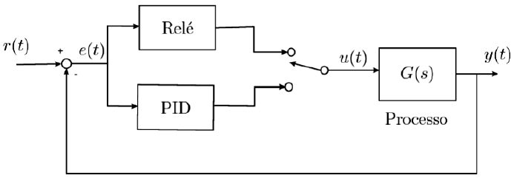
SINTONIA POR RELÉ REALIMENTADO
SINTONIA POR RELÉ REALIMENTADO
Princípio para sistemas de controle com sintonia automática;
Amplamente empregado em CLPs.

Slide 38
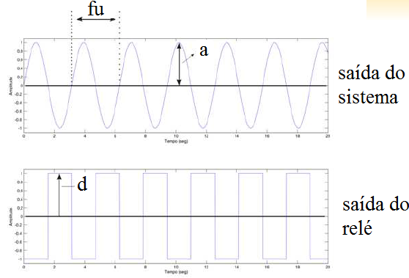
SINTONIA POR RELÉ REALIMENTADO
fu: frequência crítica;
a: amplitude da saída;
d: amplitude do relé.
Para
PO% = 25%,
Podendo ser necessário refinar os valores k, ki e kd.
Tipo de Controlador: | k | Ti | Td
P | 0,5ku | - | -
PI | 0,4ku | 0,8Tu | -
PID | 0,6ku | 0,5Tu | 0,12Tu

